Slide 1
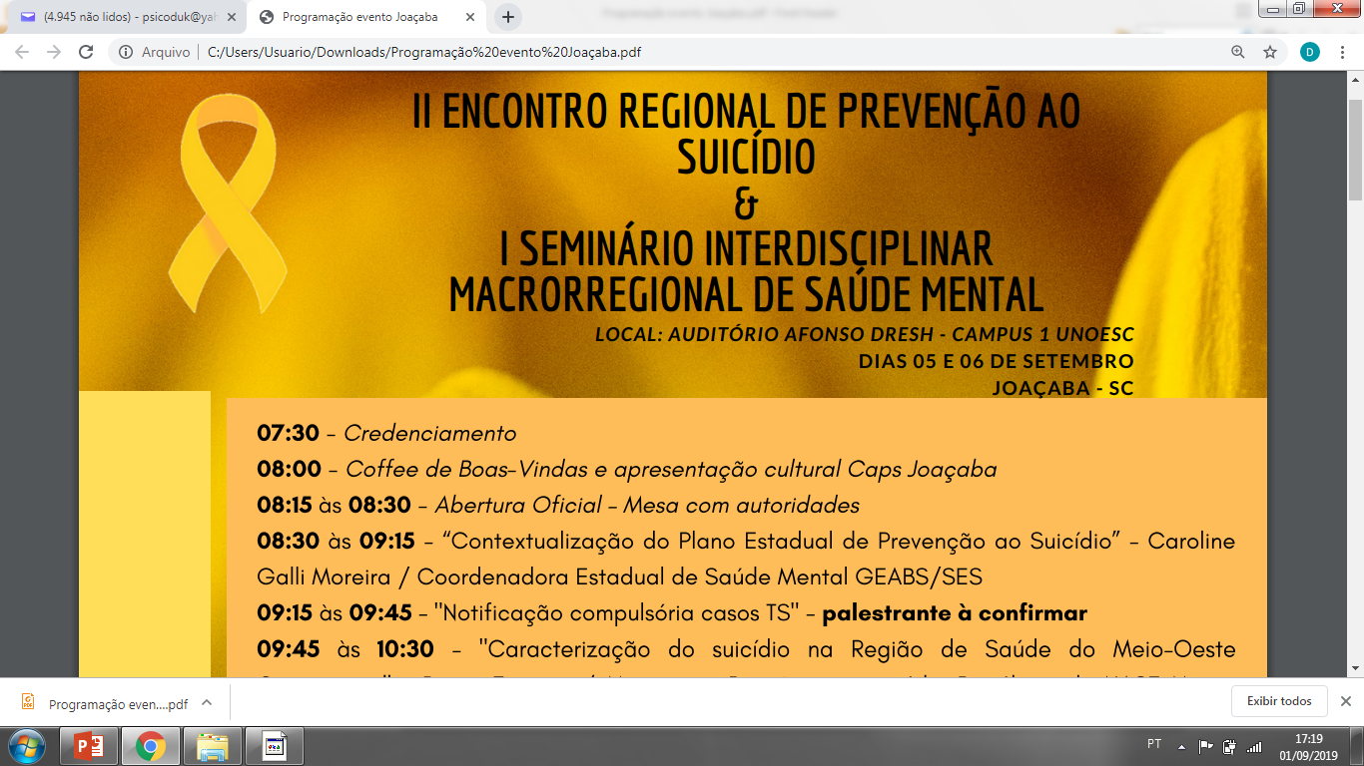

CARACTERIZAÇÃO DO SUICÍDIO NOS MUNICÍPIOS DA REGIÃO DO MEIO-OESTE CATARINENSE
Diana Tavares da Rosa
Orientador: Diego de Carvalho

Slide 2
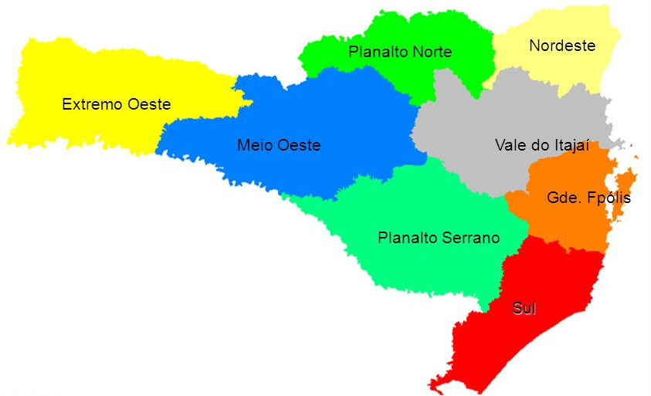
CARACTERIZAÇÃO DO SUICÍDIO NOS MUNICÍPIOS DA REGIÃO DO MEIO-OESTE CATARINENSE
Diana Tavares da Rosa
Orientador: Diego de Carvalho

Slide 3
JUSTIFICATIVA
O suicídio - problema de saúde pública.
Crescente iniciativa de prevenção X aumento das taxas de suicídio no século XXI.
Necessidade de ações estratégicas capazes de identificar riscos, de prevenir e auxiliar no manejo adequado pelos serviços de Saúde (AB, NASF e Especialidade – Psiquiatria) (AHMEDANI, 2014; HOGAN, 2016; OLFSON, 2016).

Slide 4
OBJETIVOS:
Caracterizar o suicídio na Região de Saúde do Meio-Oeste Catarinense;
Mapear os serviços de saúde mental e outros aspectos ligados ao processo de trabalho dos profissionais da Equipes (NASF, CAPS, Hospitais) frente à realidade do suicídio;
Divulgar os resultados a fim de sensibilizar para a importância da discussão e a qualificação do processo de trabalho (Educação Permanente) das Equipes de Saúde no enfrentamento à temática.

Slide 5
METODOLOGIA
Comitê de Ética – Parecer nº 2.616.396
Quantitativa
Dados epidemiológicos – DIVE-SC
Nº de NASF, CAPS e leitos psiquiátricos
Qualitativa
Questionário NASF;
Questionário Médicos (CAPS e Psiquiatras)

Slide 6

METODOLOGIA
Recorte Macro Meio-Oeste
Visita 7ª GERSA
Contato (SES-NESM + GERSA: VIDEIRA e CONCÓRDIA)
7ª GERSA – Joaçaba – maio/2018
Acesso população pesquisa
Agendamento
Visita Floripa
Maio/jun
E-mail c/quest. todas Gerências/SC
Jun/2018
Ligação a todas as GERSAS
Jul/2018

Slide 7


METODOLOGIA
NASF
2 Grande Florianópolis;
2 Extremo Oeste.
Recorte
Meio-Oeste
20 mun.
8 Questionários NASF Meio-Oeste
17 respondidos
Municípios Meio-Oeste jun – set/2018
7ª GERSA – Joaçaba
1 Questionário Hospital Meio-Oeste
4 CAPS:
1 Reg Serrana;
1 Reg Extremo Oeste;
1 Reg Planalto Norte;
1 Reg Vale Itajaí.
13 analisados

Slide 8
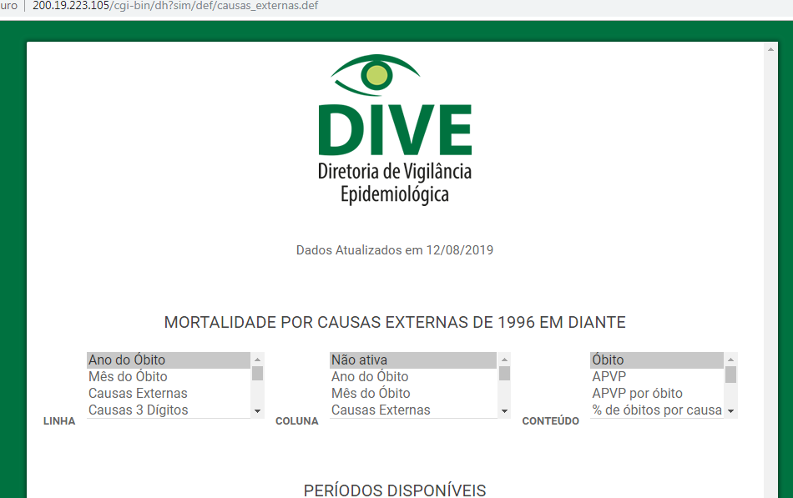
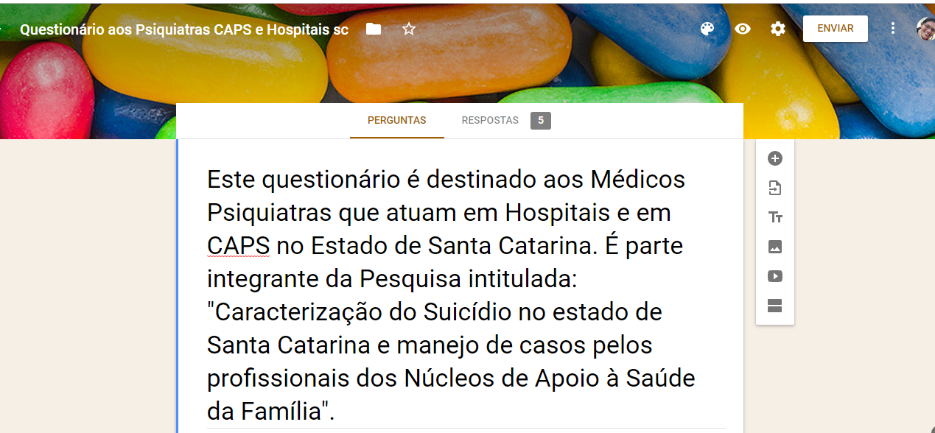
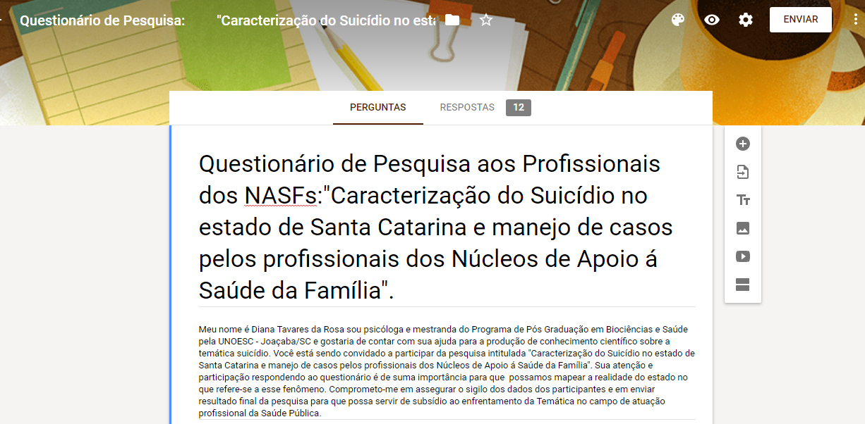
RESULTADOS E DISCUSSÃO
Análise dos dados epidemiológicos
DIVE-SC ;
Análise Questionários CAPS e Hospital;
Análise Questionários NASF.

Slide 9
METODOLOGIA
Análise epidemiológica (DIVE-SC) 2011 -2018.
Qui-quadrado de Pearson
* Análise descritiva questionários online.

Slide 10
Município | Total de Suicídios (% em relação à população) | P* | Suicídios por Sexo |  | P**
 |  |  | Masculino | Feminino
Abdon Batista | 1 (0,04%) | <0,0001 | 1 | 0 | 0,5313
Água Doce | 5 (0,07%) |  | 5 | 0
Brunópolis | 4 (0,14%) |  | 4 | 0
Catanduvas | 8 (0,08%) |  | 6 | 2
Capinzal | 19 (0,09%) |  | 11 | 8
Campos Novos | 32 (0,1%) |  | 21 | 11
Celso Ramos | 2 (0,72%) |  | 2 | 0
Erval Velho | 8 (0,18%) |  | 6 | 2
Herval d’Oeste | 22 (0,1%) |  | 17 | 5
Ibicaré | 3 (0,09%) |  | 3 | 0
Jaborá | 4 (0,1%) |  | 4 | 0
Joaçaba | 21 (0,08%) |  | 16 | 5
Lacerdópolis | 4 (0,18%) |  | 2 | 2
Luzerna | 7 (0,12%) |  | 6 | 1
Monte Carlo | 7 (0,07%) |  | 5 | 2
Ouro | 4 (0,05%) |  | 3 | 1
Treze Tílias | 8 (0,12%) |  | 4 | 4
Vargem | 5 (0,18%) |  | 3 | 2
Vargem Bonita | 4 (0,08%) |  | 3 | 1
Zortéa | 4 (0,13%) |  | 4 | 0
Total Região Meio-oeste | 172 (0,1%) |  | 126 (73,3%) | 46 (26,7%)
*p comparando o total de óbitos por suicídios no município levando em consideração a proporção destes valores com a população do município segundo censo IBGE 2012.
**p comparando o número de óbito por suicídio entre os sexos sem levar em consideração a proporção de homens e mulheres na população do município.
Coerente com os dados apontados por outros estudos (ROSA et al, 2017; SILVA & MOTTA, 2017). Essas diferenças significativas (p<0,0001) se devem ao fato que homens utilizam de meios mais letais e, portanto, mais efetivos para cometerem suicídio (VASCONCELOS-RAPOSO, et al, 2016).

Slide 11
RESULTADOS E DISCUSSÃO
Frequência por lesão autoprovocada – 2011-2018.
Sexo | Ig/Branco | Sim | Não | Total
Ignorado | 1 | - | 18 | 19
Masculino | 1.581 | 8.203 (35,2%) | 22.541 | 32.325
Feminino | 2.142 | 15.271 (64,8%) | 34.632 | 52.045
Total | 3.724 | 23.474 | 57.191 | 84.389
Maiores taxas de suicídio também entre meninos e menores para meninas. Maiores taxas de tentativas de suicídio entre as meninas e menores entre meninos (CASH & BRIDGE, 2009; OLFSON, 2016)
Fonte: Adaptado da DIVE – SC Tabnet - 2019. Retirado de http://200.19.223.105/cgi-bin/tabnet?sinan/def/violencia.def

Slide 12
RESULTADOS E DISCUSSÃO
Município | Faixa Etária em anos
 | 10-14 | 15-19 | 20-29 | 30-39 | 40-49 | 50-59 | 60-69 | 70-79 | 80+ | Total
Abdon Batista | 0 | 0 | 1 | 0 | 0 | 0 | 0 | 0 | 0 | 1
Água Doce | 0 | 0 | 1 | 2 | 0 | 1 | 0 | 0 | 1 | 5
Brunópolis | 0 | 0 | 1 | 2 | 1 | 0 | 0 | 0 | 0 | 4
Catanduvas | 0 | 1 | 0 | 4 | 1 | 1 | 0 | 1 | 0 | 8
Capinzal | 1 | 4 | 2 | 3 | 2 | 3 | 4 | 0 | 0 | 19
Campos Novos | 0 | 1 | 8 | 5 | 7 | 4 | 6 | 1 | 0 | 32
Celso Ramos | 0 | 0 | 0 | 0 | 1 | 0 | 0 | 0 | 1 | 2
Erval Velho | 0 | 1 | 1 | 1 | 4 | 0 | 0 | 0 | 1 | 8
Herval d’Oeste | 2 | 2 | 7 | 3 | 0 | 4 | 4 | 0 | 0 | 22
Ibicaré | 0 | 0 | 0 | 0 | 0 | 2 | 0 | 1 | 0 | 3
Jaborá | 0 | 1 | 0 | 0 | 1 | 1 | 1 | 0 | 0 | 4
Joaçaba | 0 | 2 | 6 | 4 | 4 | 2 | 3 | 0 | 0 | 21
Lacerdópolis | 0 | 0 | 0 | 0 | 2 | 1 | 1 | 0 | 0 | 4
Luzerna | 0 | 0 | 2 | 0 | 3 | 1 | 0 | 1 | 0 | 7
Monte Carlo | 0 | 0 | 3 | 2 | 1 | 1 | 0 | 0 | 0 | 7
Ouro | 0 | 0 | 1 | 0 | 1 | 1 | 0 | 1 | 0 | 4
Treze Tílias | 0 | 2 | 2 | 0 | 0 | 3 | 0 | 0 | 1 | 8
Vargem | 0 | 0 | 1 | 2 | 1 | 0 | 1 | 0 | 0 | 5
Vargem Bonita | 0 | 0 | 0 | 3 | 0 | 0 | 1 | 0 | 0 | 4
Zortéa | 0 | 0 | 2 | 0 | 0 | 0 | 1 | 1 | 0 | 4
Total Região Meio-oeste (% do total) | 3 (1,7) | 14 (8%) | 38 (22,2%) | 31 (18%) | 29 (16,9%) | 25 (14,5%) | 22 (12,8%) | 6 (3,5%) | 4 (2,3%) | 172 (100%)
Entre 20-49 anos representa juntas 57%
Quando agrupadas às faixas entre 15-19 anos (8%) e 50-59 anos (14,5%), esse número sobre para 80,8%.
População entre 15 a 64 anos definida pelo IBGE - 2012 na Pesquisa Nacional de Amostra por Domicílio como população “economicamente ativa”.

Slide 13
RESULTADOS E DISCUSSÃO
Município | Escolaridade em anos
 | Nenhuma | 1-3 anos | 4-7 anos | 8-11 anos | 12 + anos | Ignorado | Oculto na base de dados | Total
Abdon Batista | 0 | 1 | 0 | 0 | 0 | 0 | 0 | 1
Água Doce | 0 | 1 | 1 | 1 | 0 | 1 | 1 | 4
Brunópolis | 0 | 0 | 2 | 0 | 0 | 2 | 0 | 4
Catanduvas | 0 | 2 | 0 | 1 | 1 | 3 | 1 | 8
Capinzal | 1 | 5 | 4 | 3 | 0 | 5 | 1 | 19
Campos Novos | 1 | 6 | 7 | 3 | 2 | 10 | 3 | 32
Celso Ramos | 0 | 0 | 1 | 0 | 0 | 1 | 0 | 2
Erval Velho | 0 | 0 | 2 | 0 | 0 | 2 | 4 | 8
Herval d’Oeste | 0 | 2 | 4 | 3 | 0 | 11 | 2 | 22
Ibicaré | 0 | 0 | 3 | 0 | 0 | 0 | 0 | 3
Jaborá | 0 | 0 | 0 | 2 | 0 | 2 | 0 | 4
Joaçaba | 0 | 2 | 6 | 3 | 2 | 5 | 3 | 21
Lacerdópolis | 0 | 0 | 0 | 0 | 1 | 1 | 2 | 4
Luzerna | 0 | 1 | 2 | 1 | 0 | 1 | 2 | 7
Monte Carlo | 0 | 2 | 0 | 1 | 0 | 3 | 1 | 7
Ouro | 0 | 1 | 1 | 0 | 0 | 2 | 0 | 4
Treze Tílias | 0 | 1 | 0 | 1 | 1 | 4 | 1 | 8
Vargem | 1 | 0 | 2 | 1 | 0 | 1 | - | 5
Vargem Bonita | 1 | 1 | 1 | 0 | 0 | 1 | - | 4
Zortéa | 0 | 0 | 1 | 1 | 0 | 2 | - | 4
Total Região Meio-oeste (% do total) | 4 (2,3) | 25 (14,5) | 37 (21,5) | 21 (12,2) | 7 (4,1) | 57 (33,13) | 21 (12,2) | 172
*p=0,6126

Slide 14
RESULTADOS E DISCUSSÃO
Município | Raça
 | Branca | Preta | Parda | Oculto | Total
Abdon Batista | 1 | 0 | 0 | 0 | 1
Água Doce | 4 | 0 | 0 | 1 | 5
Brunópolis | 3 | 0 | 0 | 1 | 4
Catanduvas | 8 | 0 | 0 | 0 | 8
Capinzal | 14 | 1 | 2 | 2 | 19
Campos Novos | 25 | 0 | 3 | 4 | 32
Celso Ramos | 0 | 0 | 0 | 2 | 2
Erval Velho | 8 | 0 | 0 | 0 | 8
Herval d’Oeste | 20 | 0 | 1 | 1 | 22
Ibicaré | 3 | 0 | 0 | 0 | 3
Jaborá | 3 | 0 | 1 | 0 | 4
Joaçaba | 16 | 2 | 1 | 2 | 21
Lacerdópolis | 3 | 0 | 0 | 1 | 4
Luzerna | 7 | 0 | 0 | 0 | 7
Monte Carlo | 5 | 0 | 1 | 1 | 7
Ouro | 3 | 0 | 1 | 0 | 4
Treze Tílias | 7 | 0 | 0 | 1 | 8
Vargem | 3 | 1 | 1 | 0 | 5
Vargem Bonita | 3 | 0 | 1 | 0 | 4
Zortéa | 2 | 0 | 0 | 2 | 4
Total Região Meio-oeste (% do total) | 138 (80,2) | 4 (2,3) | 12 (7,0) | 18 (10,5) | 172
Profissional capacitado Notificações
(GIRIANELLI, 2018)
O medo ou receio de sofrerem violência ou ameaça em razão da prática notificação.
(GARBIM 2015).

Slide 15

RESULTADOS
Município | Óbito segundo causa detalhada
 | Enforc Estran Sufoc | Arma de fogo | Pesticid | Med, Drogas. | Outro produto quim NE | Afoga Submer | Precip Altura | Objeto cort penet | Fumaçafogo, Chamas | Outros meios Especif | Meio NE | Total
Abdon Batista | 1 | 0 | 0 | 0 | 0 | 0 | 0 | 0 | 0 | 0 | 0 | 1
Água Doce | 3 | 1 | 0 | 0 | 0 | 0 | 0 | 0 | 1 | 0 | 0 | 5
Brunópolis | 2 | 2 | 0 | 0 | 0 | 0 | 0 | 0 | 0 | 0 | 0 | 4
Catanduvas | 6 | 0 | 0 | 2 | 0 | 0 | 0 | 0 | 0 | 0 | 0 | 8
Capinzal | 13 | 0 | 0 | 5 | 0 | 1 | 0 | 0 | 0 | 0 | 0 | 19
Campos Novos | 21 | 4 | 1 | 2 | 0 | 0 | 1 | 1 | 1 | 0 | 1 | 32
Celso Ramos | 2 | 0 | 0 | 0 | 0 | 0 | 0 | 0 | 0 | 0 | 0 | 2
Erval Velho | 6 | 0 | 0 | 1 | 0 | 1 | 0 | 0 | 0 | 0 | 0 | 8
Herval d’Oeste | 16 | 1 | 0 | 1 | 0 | 4 | 0 | 0 | 0 | 0 | 0 | 22
Ibicaré | 2 | 0 | 0 | 0 | 0 | 0 | 0 | 0 | 0 | 1 | 0 | 3
Jaborá | 2 | 0 | 0 | 1 | 0 | 0 | 0 | 0 | 1 | 0 | 0 | 4
Joaçaba | 13 | 3 | 0 | 0 | 0 | 2 | 2 | 1 | 0 | 0 | 0 | 21
Lacerdópolis | 4 | 0 | 0 | 0 | 0 | 0 | 0 | 0 | 0 | 0 | 0 | 4
Luzerna | 6 | 1 | 0 | 0 | 0 | 0 | 0 | 0 | 0 | 0 | 0 | 7
Monte Carlo | 6 | 1 | 0 | 0 | 0 | 0 | 0 | 0 | 0 | 0 | 0 | 7
Ouro | 2 | 0 | 0 | 1 | 1 | 0 | 0 | 0 | 0 | 0 | 0 | 4
Treze Tílias | 6 | 2 | 0 | 0 | 0 | 0 | 0 | 0 | 0 | 0 | 0 | 8
Vargem | 4 | 1 | 0 | 0 | 0 | 0 | 0 | 0 | 0 | 0 | 0 | 5
Vargem Bonita | 2 | 0 | 0 | 0 | 0 | 0 | 0 | 0 | 1 | 0 | 1 | 4
Zortéa | 4 | 0 | 0 | 0 | 0 | 0 | 0 | 0 | 0 | 0 | 0 | 4
Total Região Meio-oeste (% do total) | 121 (70,3) | 16 (9,3) | 1 (0,6) | 13 (7,6) | 1 (0,6) | 8 (4,6) | 3 (1,7) | 2 (1,2) | 4 (2,3) | 1 (0,6) | 2 (1,2) | 172

Slide 16
Análises Questionários CAPS - Hospital com Leitos de Psiquiatria

Slide 17
Nº de tentativas em disparos e total de endereços de e-mail | 14 disparos 282 – endereços de E-mails
Nº de Instituições | 174
Questionário NASF (soma do nº de e-mails enviados em cada tentativa) | 54+17+55=126
Questionário CAPS (soma do nº de e-mails enviados em cada tentativa) Questionário Hospitais (soma do nº de e-mails enviados em cada tentativa) | 124+17+55+14=210
 | 31+17+55+07=110
E-mails respondido sem resposta ao questionário | 11 (2,5%)
Devolutiva de questionário por Instituições | 12 recebidos de NASF (71,5% da mostra): * 48% (n-8) Meio-Oeste *23,5% (n-4 - Outras Região de Saúde – foram excluídos) 4 recebidos CAPS. Sendo: *23,5% (n-4 - Outras Regiões de Saúde -Inclusos devido baixa adesão) *1 Hospital (5%) (Meio-Oeste)
Total de questionários respondidos | 17 (3,8%)
Ignorado | 418 (93,7%) Total: 446

Slide 18
Análises Questionários
EQUIPE | REGIÃO DE SAÚDE
Nasf 2 | Região Meio-Oeste
Nasf 3 | Região Meio-Oeste
Nasf 3 | Região Meio-Oeste
Nasf 3 | Região Meio-Oeste
Nasf 3 | Região Meio-Oeste
Nasf 3 | Região Meio-Oeste
Nasf 3 | Região Meio-Oeste
Hospital Psiquiátrico | Região Meio-Oeste
CAPS | Região Alto Vale Itajaí
CAPS | Planalto Norte/Nordeste
CAPS | Extremo Oeste
CAPS | Planalto Serrano
Nasf 2 | Grande Florianópolis
Nasf 1 | Grande Florianópolis
Nasf 1 | Extremo Oeste
Nasf 3 | Extremo Oeste

Slide 19
Análises questionários CAPS - Hospital com leitos de Psiquiatria
Data Envio | Região de Saúde | Instituição | Média Interação/ Mês | Média de Atend/Mês - CAPS | Média Geral/ Idade Internados | Média Idade Atendidos CAPS
22-06-18 | Vale Itajaí | CAPS | 30 | 590 | 20-29 | 30-39
27-06-18 | Planalto Norte/ Nordeste | CAPS | 1 | 500 | 30-39 | 20-29
27-08-18 | Extremo Oeste | CAPS II | --- | 2.500 | 30-39 | 30-39
05-09-18 | Planalto Serrano | CAPS | 10 | 96 | 30-39 | 50-59
19-09-18 | Meio- Oeste | Hosp Psiquiátrico | 30 20 mas 10 fem | --- | 30-39 | ---
 |  | 20%: Hospital 80% CAPS |  |  | 80% - 30-39 20% - 20-29 | 25%20-29 50%30-39 25%50-59

Slide 20
Análises questionários CAPS - Hospital com leitos de Psiquiatria
Média/Mês Ideação: Plano: Tentativa: | Not.SINAN e SIM | Média que realizou internação nos últimos 12 meses | Média que realizou internação nos últimos 6 meses | Quantos com Caracteris suicida diagnostico de Saúde Mental | Tempo Médio de internação
Ideação: 5 Plano: 43 Tentativa: 69 Morte: 32 nov17-jun18: |  | 21 |  | 9
Ideação: 10 Plano: 1 Tentativa: 2 Morte:10 Nov17-jun18 |  | 2 |  | 10
Ideação: 60 Plano: 40 Tentativa: 30 Morte: 1 Nov17-ago18 | Não | 30 | 20 | Todos com Depressão, ansiedade ou sofrimento psq. | 30 dias
Ideação: 40 Plano: 20 Tentativa: 10 Morte: 8 Nov17-set18 | Não | 1 | 1 | Todos | 2 semanas
Ideação: 4 Plano: 1 Tentativa:2 Morte: - Nov17-set18 | Sim | 12 | 4 | Drogas: 1 Depressão:3 | 30 dias
40% 2 tent/mês;
20% 10 tent/mês;
20%30 tent/mês;
20% 69tent/mês.

Slide 21
Análises Questionários profissionais dos NASF

Slide 22
COMPOSIÇÃO NASF - CARGA HORÁRIA – EQUIPES APOIADAS
Respondente | Modalidade | Carga Horária total e S Mental | Equipes Apoiadas
01 | NASF – 3 | 60 hs/ 20 saúde mental | 1-ESF
02 | NASF – 3 | Total- 20 saúde mental | 1-ESF
03 | NASF - 2 | 120 hs 20 saúde mental | 1-ESF
04 | NASF – 3 | 80 hs 20 saúde mental | 1-ESF
05 | NASF – 2 | 110 hs 40 saúde mental | 4-ESF
06 | NASF -3 | 80 hs - 20hs AB e 20hs saúde mental | 1 –ESF + 1 CAPS
07 | NASF – 3 | 80 hs 40 hs saúde mental | 2 ESF + CAPS
08 | NASF – 1 | Total -220 hs 80 hs saúde mental | 9 ESF + 1 CAPS

Slide 23
Análises questionários profissionais dos NASF
Categoria Profissional | Frequência
Psicólogo | (n- 8)
Fisioterapeuta | (n- 4)
Nutricionista | (n- 3)
Educador Físico | (n- 3)
Farmacêutico | (n- 3)
Assistente Social | (n- 2)
Fonoaudióloga | (n- 1)
A categoria profissional psicólogo (n-8) apareceu em 100% das equipes e fisioterapeuta (n-4), em 50% delas.
A média de idade informada pelos respondentes foi de 30,78 ± 5,11 anos. Dos 23 profissionais das equipes, identificados segundo sexo, houve predominância de 82% do sexo feminino (n- 19) e 18% do sexo masculino (n-4). Dois participantes preferiram não informar o sexo da equipe.
Todos Efetivos. Média informada, acima de 5 anos.

Slide 24
REUINIÕES DE MATRICIAMENTO - NASF
A pesquisa apontou dificuldade em realizar os matriciamentos dentro da frequência indicada para sua modalidade de NASF em 87,5% das equipes.
Em 65% (n-5) as reuniões de matriciamento ocorrem com todos os profissionais; 12,5% (n-1) responderam que com alguns; 12,5% (n-1) às vezes todos participam e 12,5% (n-1) preferiu não responder.
Processo de Trabalho
Reuniões de Equipe | Frequência
50% | Semanal
12,5% | Mensal
12,5% | Entre 1 e 2 meses
12,5% | frequência maior que 6 meses
12,5% | Não realiza

Slide 25
ARTICULAÇÃO INTERSETORIAL - NASF
Equipamentos do Território
Instituições
Secretaria de Educação; Secretaria/Gestão de Saúde; Equipes de Atenção Básica; CRAS; Conselho Tutelar | 100%
Secretaria de Assistência Social | 75%
Academia da Saúde, ONGs/Conselhos municipais e comunitários, Segurança Pública e Bombeiros | 50%
CAPS | 37,5%
CREAS e Emergência (PA) | 25%
Hospital Geral com leito psiquiatria | 12,5%
Reuniões Intersetoriais:
*Secretaria de Educação, representantes da Segurança Pública, Conselho Tutelar, Bombeiros, ONGs, Conselhos Municipais ou da Comunidade foram citadas por 50% das equipes.
*Secretaria de Assistência Social, equipes de CRAS e CREAS apareceram em 62,5% das vezes.
*CAPS utilizada por duas das três Equipes de NASF, que revelaram possuir CAPS no município

Slide 26
Análises processo de trabalho – saúde mental
Processo de Trabalho Matriciamento em Saúde Mental
Frequência | Realizado por:
50% | Psicólogo
12,5% | Profissional de saúde Mental (psi, psiq) ou Medico ESF
37,5% | Todos
12,5% | fisioterapeuta
12,5% | Não realiza
Casos saúde mental matriciados costumam ser trazidos por:
Profissionais | Frequência
Enfermeiros e ACS | 75%
Médico e Téc Enfermagem | 62,5%
Fisioterapeuta | 12,5%

Slide 27
Principais demandas de matriciamento
Luto complicado/patológico | 37,5%
Situações de perda/luto | 50%
Transtornos neuróticos | 62,5%
Esquizofrenia e situações de violência e maus-tratos | 75%
Transtornos relacionado ao abuso de álcool e outras drogas e transtornos afetivos (depressão, transtornos de humor) | 87,5%
Comportamento suicida (tentativa e/ou ideação) | 100%
Problemas mais comuns associados comp. suicidas
As psicoses/esquizofrenia e a presença de luto patológico | 25%
Situações de violência e maus tratos, ideação/tentativa prévia de suicídio e situações de perda/luto | 50%
Transtorno depressivo e transtornos decorrente do abuso de álcool e outras drogas em 100% dos casos | 100%
Os autores relacionaram as condições sociodemográficas, existenciais, clínicas, especialmente, presença de transtornos mentais aos comportamentos suicidas. Bertolote e Fleschmann, (2002), Hogan (2016), Olfson et al; (2017), Bonadiman et al (2017)

Slide 28

O estudo do suicídio e seus aspectos interdisciplinares
O suicídio é, sobretudo, um fenômeno social, (DURKHEIM, 1897) influenciado por fatores econômicos, psicológicos, biológicos, ambientais, portanto, subjetivo, que exige a abordagem integral, interdisciplinar e intersetorial para sua compreensão.
Portanto seu enfrentamento envolve questões preventivas/educativas, investigativas quanto aos fatores de riscos e intervencionistas específicas aos casos de maior gravidade, sendo que para cada realidade deve-se utilizar uma abordagem singular.

Slide 29
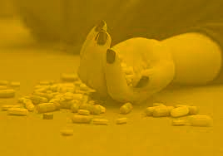
O estudo do suicídio e seus aspectos interdisciplinares
O Plano de Saúde Mental que propõe redução em 10% das taxas de suicídio até 2020, está pautado nos princípios da integralidade, interdisciplinaridade e intersetorialidade, apresenta rigor científico, factibilidade, exige esforços dos envolvidos e traz o desenho de estratégias e ações as quais deverão ser desenvolvidas/implantadas para o alcance dos objetivos.
Conte et al (2017) evidenciaram a efetividade na redução dos casos de suicídio registrados, a partir da atuação do cuidado em rede.

Slide 30

Cerca de 60% das pessoas que tiveram óbito por suicídio apresentaram ideação suicida e/ou tentativa prévia e estiveram na UBS 30 dias antes do óbito relatando queixa de cefaleia, dores no peito e taquicardia sem necessariamente a manifestação explícita do comportamento suicida (Conte et al; 2017) .
Ahmedani et al (2014) apontam que 85% destes realizaram consulta médica quatro semanas antes do óbito.
Para Tollefsen & Ekeberg, (2012) 90% dos casos de óbitos por suicídio apresentam associação com problemas de saúde mental. Daí a importância de fortalecer as ações na Atenção Básica rumo à redução das taxas de mortalidade por suicídio na população em geral (AHMEDANI; 2012).

Slide 31

CONCLUSÃO
De acordo com a OMS 90% desses óbitos podem ser evitados com medidas preventivas.
Resultados epidemiológicos (2011 -2018):
evidenciaram (73,3%) das taxas para o sexo masculino;
sendo (80,2%) na população branca;
as faixas etárias mais afetadas(22,2%) entre 20-29 anos, (18%) entre 30-39 anos;
indivíduos com escolaridade entre 4-7 anos (21%);
os meios mais prevalente foram enforc/estran70,3% e arma de fogo com 9,3%.

Slide 32
CONCLUSÃO
Dos municípios da região avaliada, 17 possuem NASF, três possuem CAPS e três dispõe de hospital com leitos psiquiátricos.
O comportamento suicida foi tema de matriciamento em 100% das equipes de NASF, associado aos transtornos depressivos e transtornos decorrentes de abuso de álcool e outras drogas.
A oferta de uma escuta ao usuário em sofrimento psíquico é essencial no momento da crise. Essa prática pode ser feita por outros profissionais de saúde, não necessariamente de saúde mental.

Slide 33

CONCLUSÃO
Apesar da dificuldade para a realização da pesquisa foi possível obter um recorte para os municípios da Região de Saúde do Meio Oeste (3,8% do território proposto no projeto deste estudo).
A baixa adesão pelos profissionais sugere a existência de tabus, preconceitos e estigmas sociais nesse contexto, além do receio em estar sendo “avaliado” quanto a sua conduta profissional, e evidencia a necessidade de reflexão sobre as possíveis arramas no enfrentamento ao suicídio.

Slide 34
REFERÊNCIAS
AHMEDANI, Brian K. et al. Health care contacts in the year before suicide death. Journal of general internal medicine, v. 29, n. 6, p. 870-877, 2014.
BERTOLOTE, Jose Manoel; FLEISCHMANN, Alexandra. Suicídio e diagnóstico psiquiátrico: uma perspectiva mundial. Psiquiatria Mundial, v. 1, n. 3, p.181, 2002.
BONADIMAN, Cecília Silva Costa et al. A carga dos transtornos mentais e decorrentes do uso de substâncias psicoativas no Brasil: Estudo de Carga Global de Doença, 1990 e 2015. Revista Brasileira de Epidemiologia, v. 20, p. 191-204, 2017. Disponível em:<http://dx.doi.org/10.1590/1980-5497201700050016>. Acesso 28 out. de 2017.
BRASIL. Ministério da Saúde. Gabinete do Ministro. Portaria Nº 3.124 de 28 de dezembro de 2012. Redefine os parâmetros de vinculação dos Núcleos de Apoio à Saúde da Família (NASF) Modalidades 1 e 2 às Equipes Saúde da Família e/ou Equipes de Atenção Básica para populações específicas, cria a Modalidade NASF 3, e dá outras providencias. Disponível em:<http://bvsms. saude.gov.br/bvs/saudelegis/gm/2012/prt3124_28_12_2012.html. Acesso 05 fev. 2019.

Slide 35
REFERÊNCIAS
BRASIL. Ministério da Saúde. Secretaria de Atenção à Saúde. Departamento de Atenção Básica. Núcleo de Apoio à Saúde da Família. Vol 1. Cadernos de Atenção Básica, n. 39: Ferramentas para a gestão e para o trabalho cotidiano. Brasília: Ministério da Saúde, 2014.
CASH, Scottye J.; BRIDGE, Jeffrey A. Epidemiology of youth suicide and suicidal behavior. Current opinion in pediatrics, v. 21, n. 5, p. 613, 2009. Disponível em:<http://dx.doi.org/10.1097/ MOP.0b013e32833063e1>. Acesso 25 out. 2018.
CONTE, Marta et al. Programa de Prevenção ao Suicídio: estudo de caso em um município do sul do Brasil. Ciência & Saúde Coletiva, v. 17, p. 2017-2026, 2012.Disponível em:<http://dx.doi.org/10.1590/S1413-81232012000800013.> Acesso 17 fev. 2019.
GARBIN, Cléa Adas Saliba et al. Desafıos do profıssional de saúde na notifıcação da violência: obrigatoriedade, efetivação e encaminhamento. Ciência & Saúde Coletiva, v. 20, p. 1879-1890, 2015.
NETO, Ferreira; LEITE, João. Reforma psiquiátrica: as experiências francesa e italiana. Interface-Comunicação, Saúde, Educação, v. 14, p. 967-969, 2010.

Slide 36
REFERÊNCIAS
O'BRIEN, Kimberly H. Mcmanama; KNIGHT, John R.; HARRIS, Sion K. A Call for social responsibility and suicide risk screening, prevention, and early intervention following the release of the Netflix series 13 Reasons Why. JAMA internal medicine, v. 177, n. 10, p. 1418-1419, 2017.
OLFSON, Mark et al. Short-term suicide risk after psychiatric hospital discharge. JAMA psychiatry, v. 73, n. 11, p. 1119-1126, 2016. Disponível em:<doi: 10.1001/jamapsychiatry.2016.2035>. Acesso 30 out. 2017.
REIS GIRIANELLI, Vania et al. Qualidade das notificações de violências interpessoal e autoprovocada no Estado do Rio de Janeiro, Brasil, 2009-2016. Cadernos Saúde Coletiva, v. 26, n. 3, 2018.
TOLLEFSEN, Ingvild Maria; HEM, Erlend; EKEBERG, Oivind. The reliability of suicide statistics: a systematic review. BMC psychiatry, v. 12, n. 1, p. 9, 2012.
VASCONCELOS-RAPOSO, José et al. Níveis de ideação suicida em jovens adultos. Estudos de Psicologia, v. 33, n. 2, p. 345-354, 2016. Disponível em:<http://www.scielo.br/scielo.php?script=sci_arttext&pid=S0103-166X2016000200345&lng=en&nrm=iso>. Acesso 11 Fev. 2019.

Slide 37

Se tiveres a sabedoria para compreender a expressão do silêncio, terás a capacidade e a oportunidade de salvar uma vida!
Diana Tavares da Rosa
psicoduk@yahoo.com.br
(49) 9 9818-4901

